Slide 1
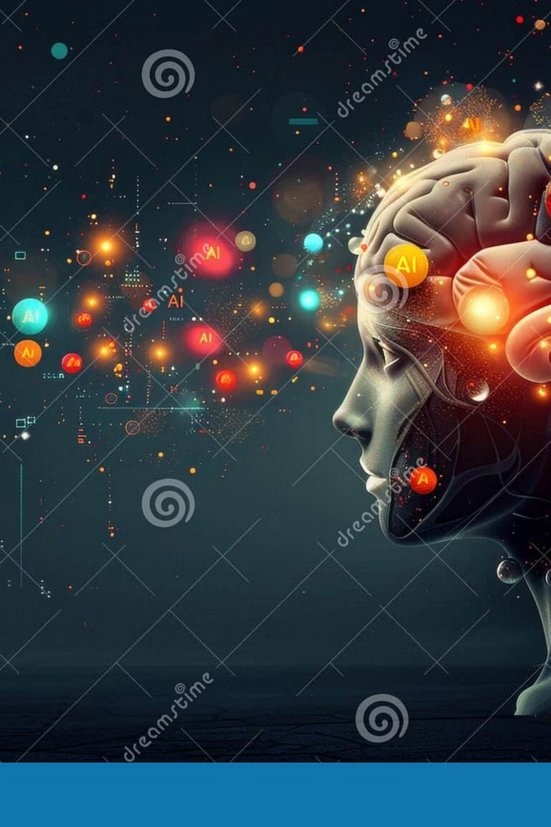
Майбутнє ШІ у 2026 році: Чого чекати після проривів 2025?
Ласкаво просимо до нашої презентації, присвяченої прогнозам розвитку штучного інтелекту у 2026 році. Ми зануримось у захопливий світ інновацій, що чекають на нас після значних проривів 2025 року, та дослідимо, як ці зміни вплинуть на наше життя, бізнес та суспільство загалом.

Slide 2


Огляд 2025: Ключові прориви та неочікувані результати ШІ
2025 рік став переломним для розвитку штучного інтелекту, принісши низку надзвичайних проривів, які перевершили найсміливіші очікування. Ми побачили значне покращення у здатності ШІ до навчання без нагляду, що дозволило моделям самостійно освоювати складні завдання з мінімальним втручанням людини.
Самостійне навчання ШІ
Творчий потенціал
Квантові обчислення
Значне покращення алгоритмів навчання без нагляду.
Прориви у генерації текстів, зображень та музики.
Прискорення розвитку ШІ завдяки новим обчислювальним потужностям.
Несподівано, ми також спостерігали виникнення нових етичних дилем, пов'язаних з автономністю ШІ та його впливом на людську креативність.

Slide 3
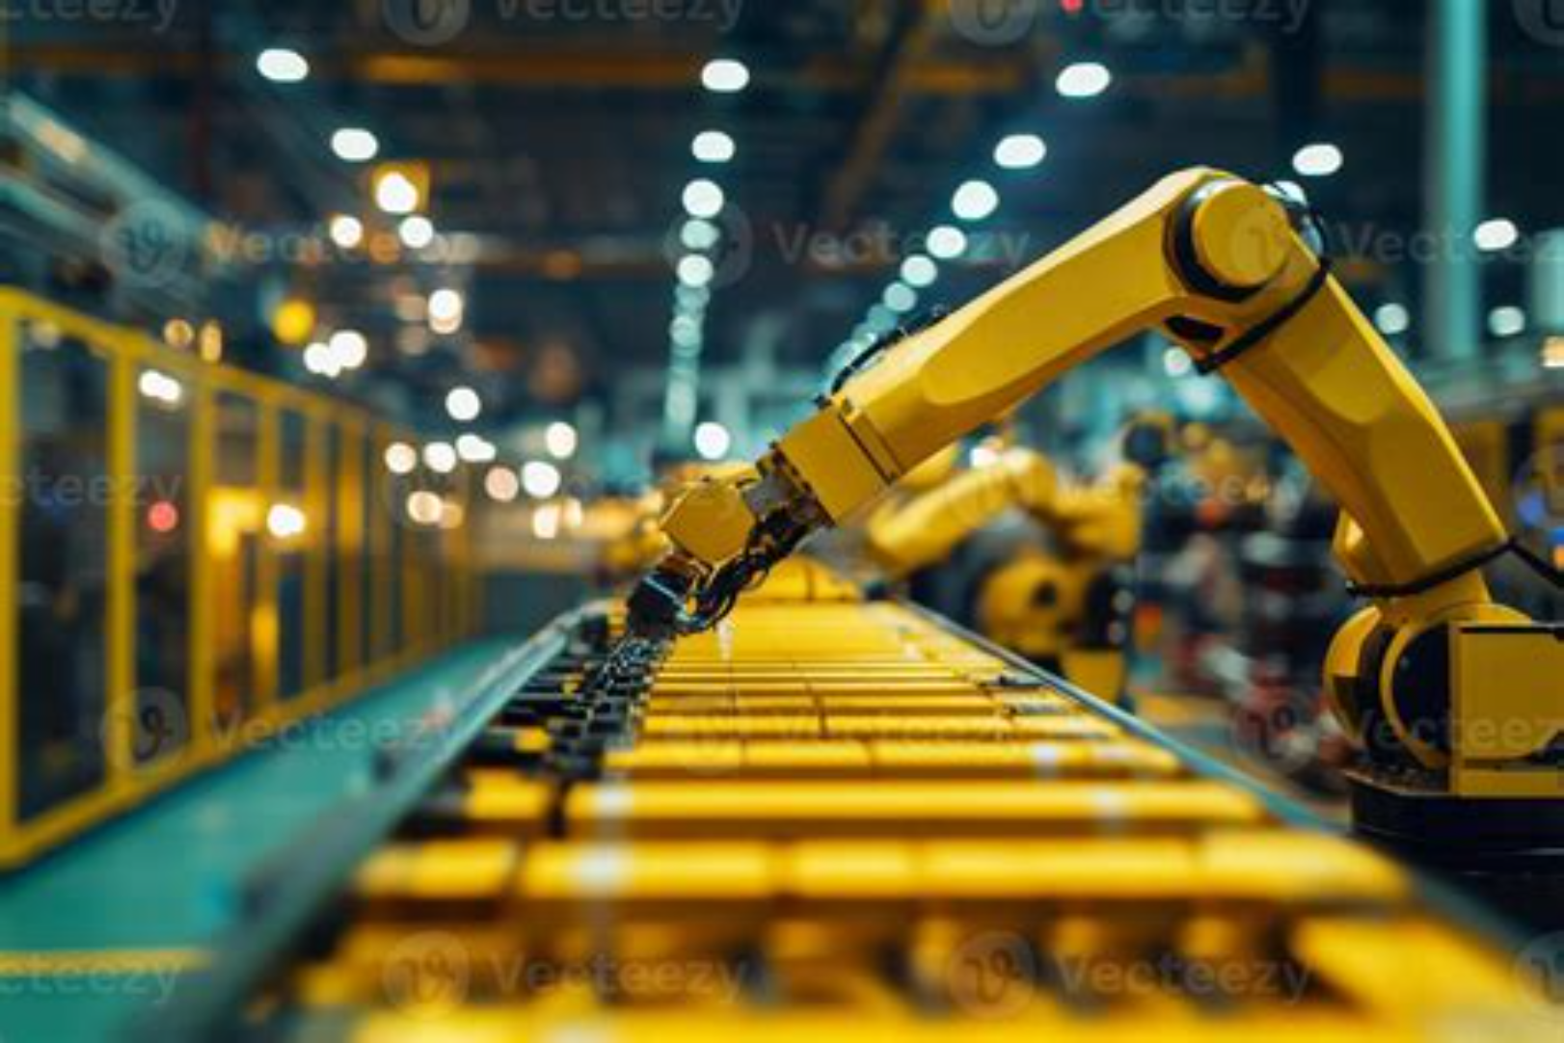
Фундаментальні зміни: Як ШІ переформатує бізнес та суспільство
Прориви 2025 року заклали основу для фундаментальних змін у бізнес-моделях та соціальних структурах. Автоматизація вийшла на новий рівень, трансформуючи виробничі процеси, логістику та навіть сферу послуг. Компанії, які інтегрували ШІ у свої операції, продемонстрували експоненціальне зростання ефективності та конкурентоспроможності.
У суспільстві ШІ почав відігравати ключову роль у персоналізації освіти, медицини та навіть державних послуг, створюючи більш адаптовані та доступні рішення для кожного громадянина. Однак, це також спричинило дебати щодо приватності даних та необхідності переосмислення соціальних норм.
Бізнес: Оптимізація процесів, аналітика, нові продукти.
Соціум: Персоналізовані послуги, доступність інформації.
Економіка: Зростання продуктивності, поява нових ринків.

Slide 4

Розвиток AGI (Штучного Загального Інтелекту): Чи стане 2026 роком переходу?
Питання про наближення AGI (Штучного Загального Інтелекту) стає все більш актуальним. Після досягнень 2025 року, коли ШІ продемонстрував здатність до вирішення широкого кола завдань, які раніше вважалися виключно людськими, 2026 рік може стати вирішальним.
Навчання в реальному часі
Інтердисциплінарне мислення
Абстрактне мислення
Здатність ШІ адаптуватися та навчатися безперервно в динамічному середовищі.
Розвиток здатності ШІ до узагальнення та розуміння абстрактних концепцій.
Інтеграція знань з різних галузей для комплексного вирішення проблем.
Експерти обговорюють, чи зможе ШІ у 2026 році демонструвати рівень інтелекту, що не відрізняється від людського, або навіть перевершує його, у всіх когнітивних сферах. Це відкриє нові можливості, але й створить безпрецедентні виклики.

Slide 5
Етика та регуляція ШІ: Нові виклики та пошук балансу
З прискореним розвитком ШІ, особливо після 2025 року, питання етики та регулювання стали центральними. Постали нові виклики, пов'язані з відповідальністю за дії автономних систем, потенційною дискримінацією через алгоритми та контролем над потужними технологіями.
"Розробка ШІ не може йти всупереч базовим людським цінностям. Наше завдання – знайти баланс між інноваціями та захистом прав людини."
Відповідальність
Прозорість
Дискримінація
Хто несе відповідальність за помилки або шкідливі дії ШІ?
Як забезпечити розуміння процесів прийняття рішень ШІ?
Як уникнути упередженості в алгоритмах та забезпечити справедливість?
Уряди та міжнародні організації активно працюють над створенням правових рамок, які б забезпечили безпечне та етичне використання ШІ. 2026 рік може стати роком прийняття ключових регуляторних актів, що визначать майбутнє розвитку технології.

Slide 6
ШІ в медицині та науці: Революційні відкриття та персоналізовані рішення
У 2026 році ШІ продовжить відігравати ключову роль у трансформації медицини та науки, прискорюючи темпи відкриттів та пропонуючи персоналізовані рішення. Після успішного впровадження ШІ у діагностику та відкриття нових ліків у 2025 році, ми очікуємо ще більш значних досягнень.
Медицина
Наука
Прискорений пошук ліків від невиліковних хвороб.
Моделювання складних фізичних процесів.
Персоналізована терапія на основі генетичних даних.
Відкриття нових матеріалів з унікальними властивостями.
Роботизована хірургія з підвищеною точністю.
Аналіз величезних масивів даних у астрономії та біології.
Прогнозування епідемій та розробка вакцин.
Автоматизація експериментів у лабораторіях.
ШІ-системи, здатні аналізувати мільйони наукових статей та клінічних даних, стануть незамінними помічниками для вчених та лікарів, ведучи до революційних відкриттів та значного покращення якості життя.

Slide 7





Вплив ШІ на ринок праці: Нові професії та необхідність перекваліфікації
Штучний інтелект продовжує змінювати ландшафт ринку праці. У 2026 році, після хвилі автоматизації 2025 року, ми побачимо ще більше трансформацій. Деякі професії можуть зникнути або істотно змінитися, тоді як інші, пов'язані з розробкою, впровадженням та обслуговуванням ШІ, набудуть нового значення.
Інженери з ШІ-систем
Фахівці з етики ШІ
Проектування, розробка та інтеграція.
Розробка етичних норм та протоколів.
Тренери ШІ
Навчання та оптимізація алгоритмів.
Спеціалісти з людсько-ШІ взаємодії
Розробка інтуїтивних інтерфейсів.
Аналітики даних ШІ
Інтерпретація та використання результатів.
Акцент зміщується на креативні, стратегічні та соціальні навички, які важко автоматизувати. Необхідність у безперервному навчанні та перекваліфікації стане нормою, що дозволить працівникам адаптуватися до нових вимог.

Slide 8

Кібербезпека та ШІ: Битва між атаками та захистом
У 2026 році поле бою кібербезпеки буде ще більше визначатися протистоянням між ШІ-атаками та ШІ-захистом. З одного боку, зловмисники використовуватимуть штучний інтелект для створення складніших та більш адаптивних вірусів, фішингових кампаній та атак нульового дня.
1
2
ШІ-атаки
ШІ-захист
Автоматизоване генерування шкідливого коду та фішингу.
Системи виявлення аномалій та предиктивного захисту.
3
"Гонка озброєнь"
Постійна еволюція методів атаки та захисту.
З іншого боку, ШІ стане найпотужнішим інструментом для захисту. Системи кібербезпеки, що базуються на штучному інтелекті, зможуть виявляти аномалії, прогнозувати загрози та автоматично реагувати на атаки значно швидше та ефективніше, ніж людські аналітики. Ця "гонка озброєнь" між нападниками та захисниками буде одним із ключових трендів.

Slide 9
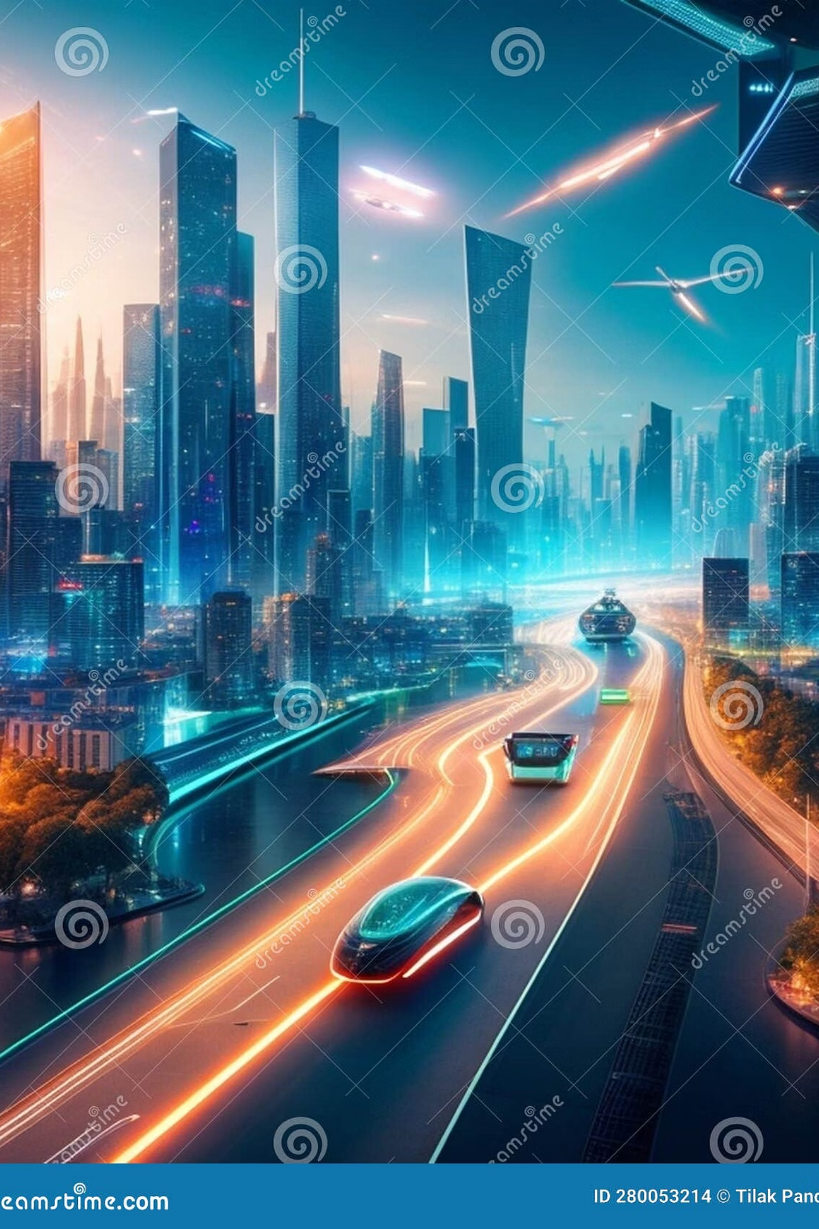
Прогноз 2026: Мої сміливі передбачення щодо розвитку ШІ
Після глибокого аналізу проривів 2025 року та поточних тенденцій, я дозволю собі зробити кілька сміливих прогнозів щодо розвитку ШІ у 2026 році. Ці передбачення можуть здатися амбітними, але вони ґрунтуються на швидкості інновацій, яку ми спостерігаємо.
Квантовий ШІ
Перші комерційні застосування квантового ШІ для складних обчислень.
Нейроінтерфейси
Значне покращення мозково-комп'ютерних інтерфейсів та їх інтеграція з ШІ.
Самоорганізуючі системи
Виникнення повністю автономних, самоорганізуючих ШІ-систем у різних галузях.
ШІ-творці
Поява ШІ, здатних створювати мистецтво, музику та літературу, що конкурує з людським.
Ці тенденції вказують на те, що 2026 рік може стати роком, коли межі між людським та штучним інтелектом почнуть розмиватися ще швидше, відкриваючи нові горизонти для досліджень та застосувань.

Slide 10
Готуємося до майбутнього: Ключові висновки та кроки для адаптації
Майбутнє зі штучним інтелектом наближається стрімко, і 2026 рік обіцяє бути роком значних змін. Щоб успішно адаптуватися до цієї нової реальності, необхідно вжити рішучих кроків.
Етичний розвиток
Безперервне навчання
Підтримуйте розробку та впровадження етичних норм та регуляторних механізмів для ШІ.
Інвестуйте в освіту та розвиток нових навичок, особливо в галузі ШІ та суміжних технологій.
Співпраця
Гнучкість та адаптивність
Розбудовуйте мережі співпраці між людьми та ШІ, щоб використовувати переваги обох.
Будьте готові до швидких змін у кар'єрі та бізнесі, шукайте нові можливості.
ШІ – це не просто технологія, це рушійна сила, яка переформатує наш світ. Готуючись до цього майбутнього, ми можемо не лише вижити, а й процвітати, створюючи більш розумне та ефективне суспільство.

